Slide 1

Gyógyszerszedés a hétköznapokban I.
Tudatos gyógyszerszedési tanóra középiskolások számára
Debreceni Egyetem
Gyógyszerésztudományi Kar
Előadja:
gyógyszerészhallgató
Az előadást összeállította: Dr. Gyermán Anna

Slide 2

Ne csak a kockázatokról és mellékhatásokról beszéljünk!

Slide 3
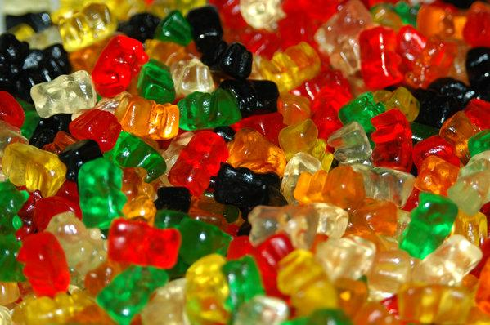
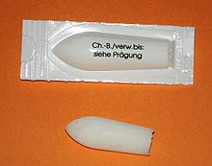

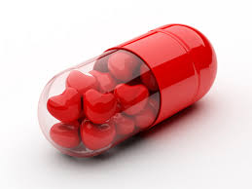
Mi a gyógyszer?
Minden olyan anyag, amit az élő szervezet befolyásolására gyógyászati céllal alkalmazunk, vagy a betegség megállapítása céljából az élő szervezetbe juttatunk. Gyógyászati célnak tekintjük a betegség megelőzését is.
NE a gyógyszertárban keresd: hullámcsat, szaunaolaj, mosópor, befőzési tartósító…

Slide 4
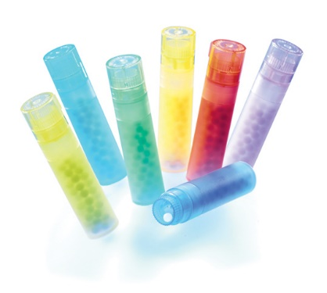

Homeopátia vs Fitoterápia
1796-ban alkotta meg a három alapelvét Samuel Hahnemann
Hasonlóság elve: a tünet okozója gyógyíthatja is azt
Hígítás elve: 1C: 1 csepp oldat 99 csepp vízben
2C: 1C oldat egy cseppje hígítva további 99 csepp vízben = 0,01% az eredeti anyag
Minél hígabb, annál erősebb
Potenciálás elve: a víz emlékszik
Hagyományokon alapul
Hatását klinikailag igazolják- folyamatban…
Főzet, forrázat, kivonat
Kapszula
Kivonat további feldolgozása pl. krémek

Slide 5
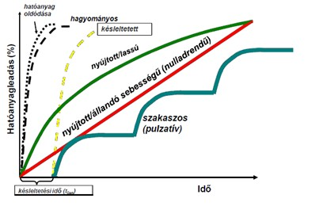
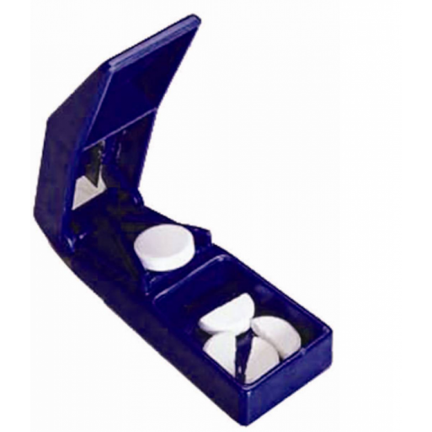
Alapfogalmak gyógyszeresdobozokról
Retard
Nyújtott hatású
Filmtabletta
Intesztinoszolvens bevonat
Felezni, vagy nem felezni?
Dévay A. –Antal I. : A gyógyszeres terápia biofarmáciai alapjai. Medicina Könyvkiadó Rt. 2009.

Slide 6
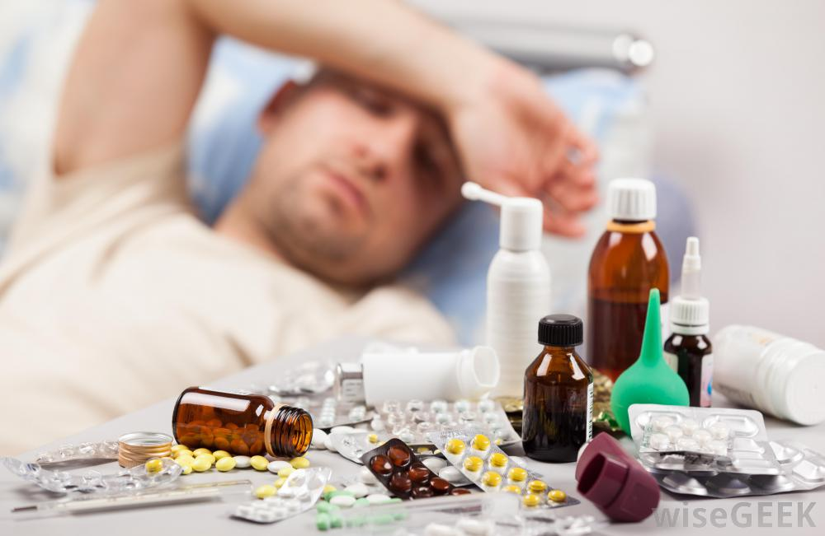
Mikor elég vény nélkül kapható készítmény használata?
Kisebb fájdalmak
Enyhe allergiás tünetek
Hasmenés, hányinger
Álmatlanság, szorongás
Megfázás
Súlyos esetben, illetve krónikus tünetekkel mindenképp orvoshoz kell fordulni!

Slide 7


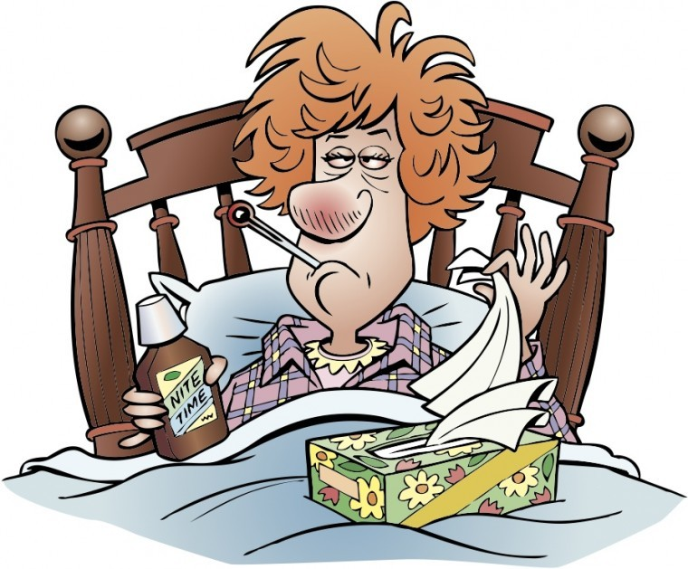
Megfázás
Vírus okozza? Bakteriális?
Ne szedj a fiókban talált antibiotikumot!
Miért ad az orvos antibiotikumot, ha vírusfertőzésben szenvedek?
Lázcsillapítás: Mikor? Hogyan?
Mit tartalmaznak a megfázásos koktélok?

Slide 8
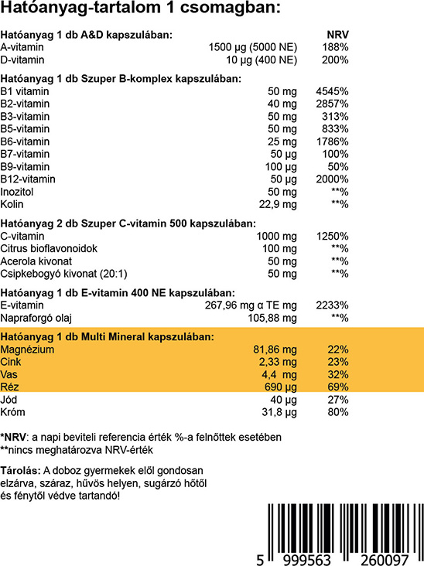

Étrendkiegészítők
Van-e szükség rá?
Melyiket válasszam?
Mennyit kell bevinni?
Felhalmozódhat: B, D, E, A + nyomelemek
C-vitamin: oké, hogy ürül, de figyelj a vesédre!

Slide 9

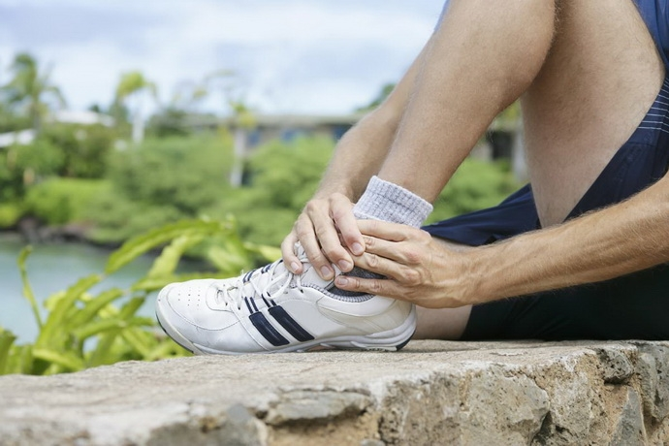
Sportsérülés, izomlazítás
Megelőzés! Megfelelő felszerelés!
Magnézium + B6
Nem szteroid gyulladáscsökkentők
Gyógyászati segédeszközök
Sportkrémek
Fitoterápia

Slide 10
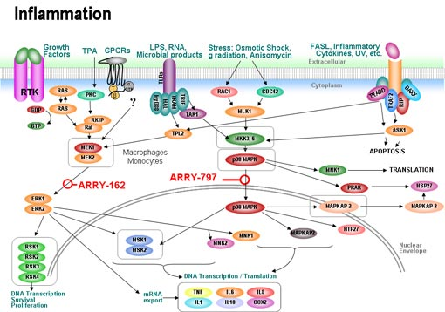
Fájdalomcsökkentés – Gyulladáscsökkentés (ilyeneket tanulunk az egyetemen)

Slide 11

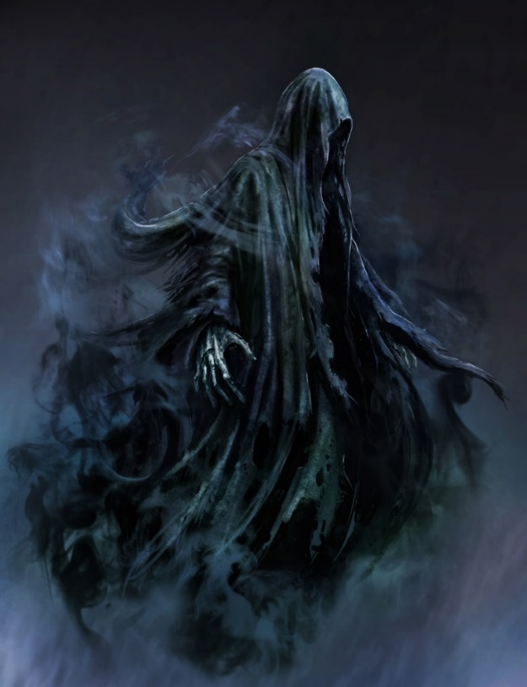
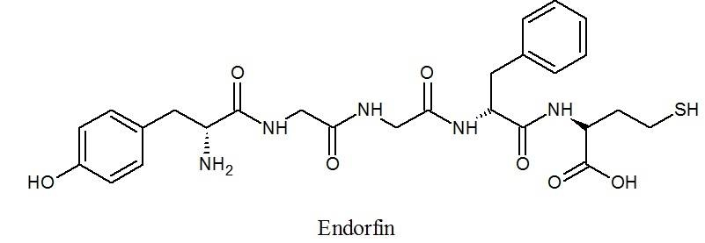
Stresszelek
Nem szégyen
Szánj időt a pihenésre!
Étrendkiegészítők, ellenállóbbá válás
Vény nélkül kapható szorongásoldók
Csoki

Slide 12


A gyógyszertárról
Gyógyszerhez jutás
Soha ne szedj másnak rendelt gyógyszert!
Lejárt szavatosságú gyógyszert vidd vissza a gyógyszertárba!
Mindig tartsd be az előírt dózist!
Figyelj az azonos hatóanyagú gyógyszerek együttes alkalmazására!!!

Slide 13
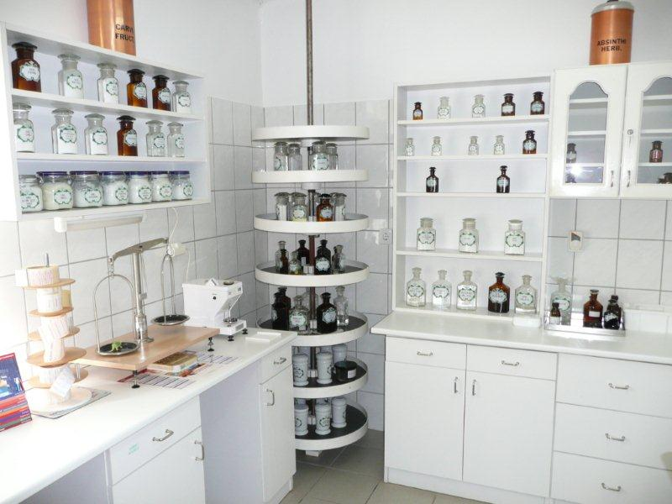
A gyógyszertárról
Gyógyszerkészítés
tiszta, rendezett körülmények között
betegre szabva
dokumentálva

Slide 14
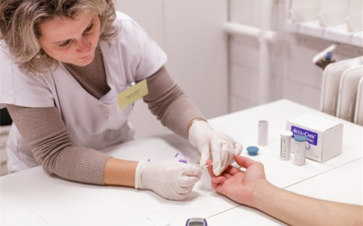
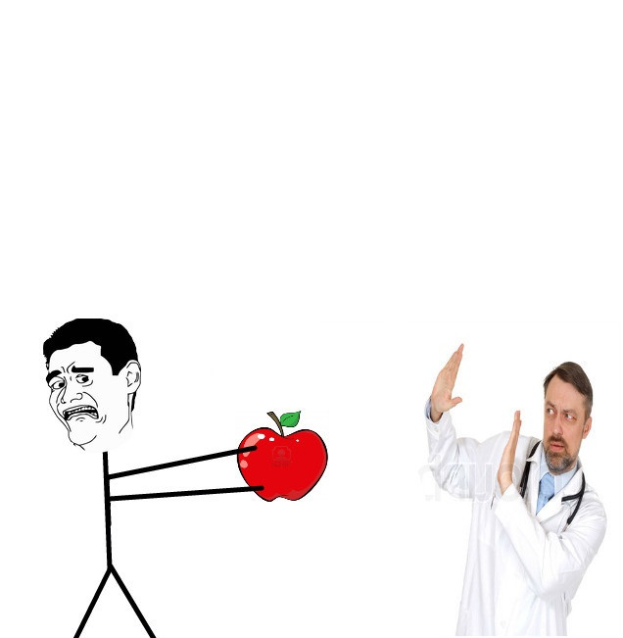

A gyógyszertárról
Gyógyszerészi gondozás

Slide 15
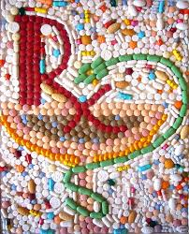
Köszönöm a figyelmet!
Várom a kérdéseiteket!
KÉRDEZZ A GYÓGYSZERTÁRBAN! ☺
Vár Téged is a Debreceni Egyetem Gyógyszerésztudományi Kara!
https://pharm.unideb.hu/

